Slide 1
数据采集课程介绍
联想教育

Slide 2
content
01
02
03
04
认识数据
网络基础
Python基础
爬虫

Slide 3
认识数据
认识数据
数据从哪来
介绍数据的概念
介绍数据的来源方式
数据到哪去
数据存储方式
介绍数据的各种用途
介绍数据的存储方式

Slide 4
网络基础
URL基本概念
web网络基础
介绍HTTP的概念和基本原理
简单介绍web的基础
数据采集的基本原理
介绍数据采集的基本原理

Slide 5

Python基础
一、Python语言概述
二、Python的基本语法
三、Python的数据结构
四、Python的控制结构
五、Python的函数
六、Python的迭代器
七、Python的类和对象
八、Python的异常处理
九、Python的包
十、Python的内置标准库

Slide 6
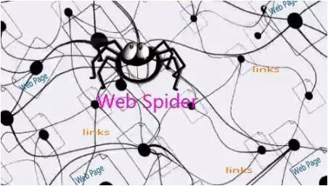
爬虫
一、爬虫入门
二、requests库
三、数据解析-正则
四、数据解析-bs4
五、数据解析-xpath
六、验证码识别
七、cookie&session
八、多线程
九、异步协程
十、selenium
十一、scrapy框架

